Slide 1
Day 12
KNN (迴歸器)
[全民瘋AI系列]
第12屆 iT邦幫忙 鐵人賽

Slide 2
Day 12 學習目標
01
KNN 迴歸
學習 KNN 方法如何處理連續性輸出
02
實作 KNN 迴歸器
查看KNN方法在簡單線性迴歸和非線性迴歸表現

Slide 3
Part 1
KNN (迴歸器)
觀念講解
第12屆 iT邦幫忙 鐵人賽

Slide 4
KNN (Regression)
在sklearn中KNN提供迴歸(Regression)演算法
輸出的結果是一個連續性數值
該值是其k個最近鄰居的值的平均值。
y
x

Slide 5
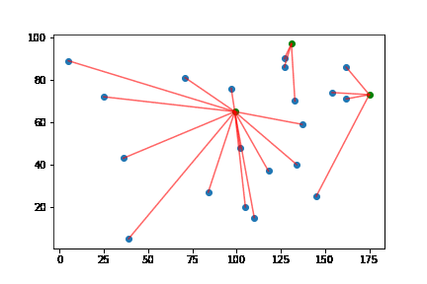
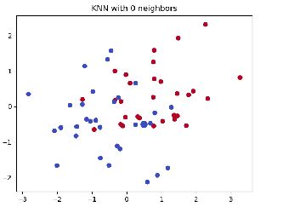
KNN 與 k-means 勿混淆
k-近鄰演算法的缺點是對資料的局部結構非常敏感
KNN 與 K means 無任何關聯
Notes:
k-近鄰演算法的缺點是對資料的局部結構非常敏感。本演算法與K-平均演算法（另一流行的機器學習技術）沒有任何關係，請勿與之混淆。

Slide 6
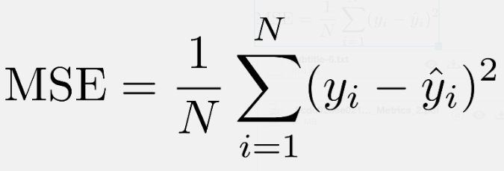
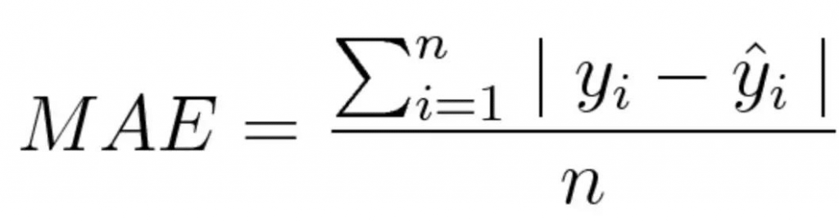
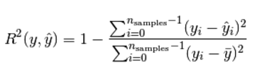
迴歸模型評估
迴歸問題 (Regression)
mean squared error (MSE)
mean absolute error (MAE)
R2 score

Slide 7
Part 2
KNN (迴歸器)
程式實作
第12屆 iT邦幫忙 鐵人賽

Slide 8
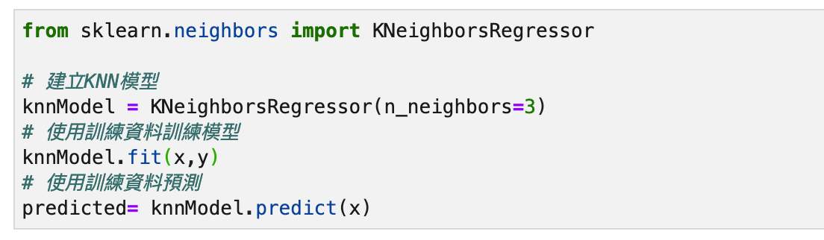
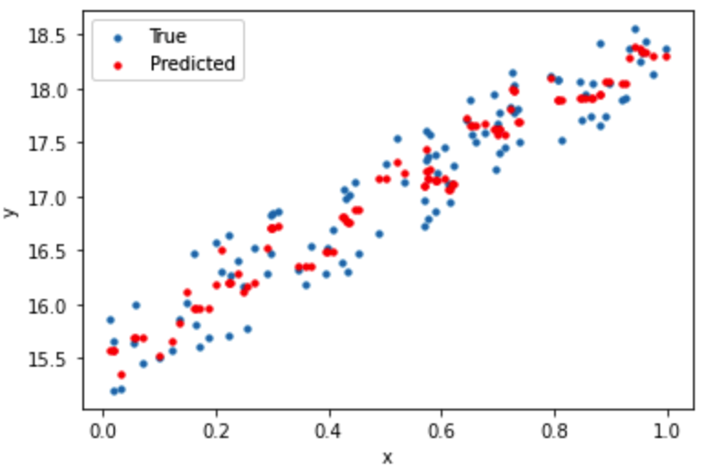
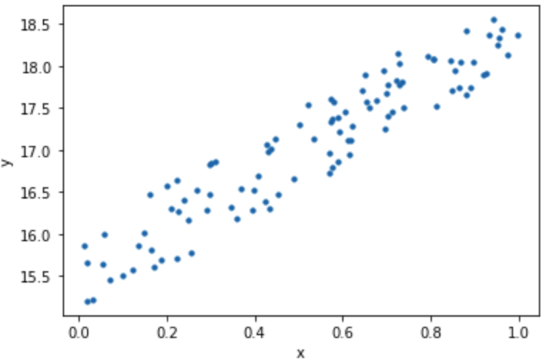
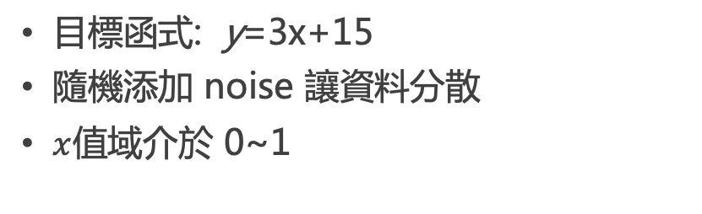
簡單線性迴歸
目標函式: y=3x+15
隨機添加 noise 讓資料分散
$x$值域介於 0~1

Slide 9
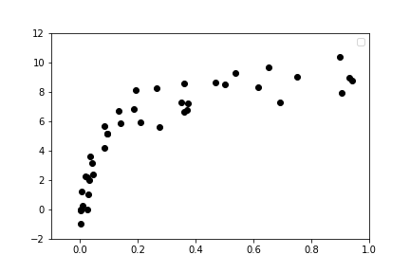
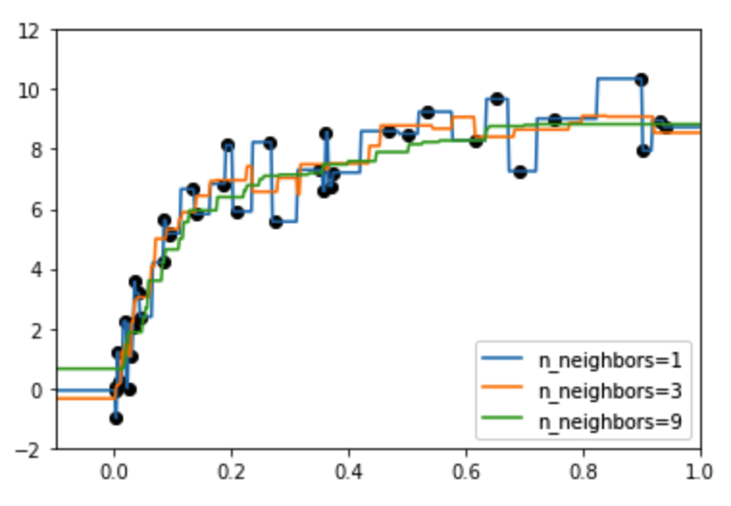
非線性迴歸
在非線性的資料中可以發現 KNN 所預測出來的結果, k 值越大曲線越平滑
Notes:
剛才的範例是簡單的線性迴歸，大家可以發現資料都很均勻分布在一條直線上。因此我們可以使用一次方的方程式來找出我們的目標函式。但是現實中的問題並非這麼簡單，

Slide 10
Reference
Part 1
https://makerpro.cc/2019/05/self-learning-series3-of-ai/
https://medium.com/@NorthBei/machine-learning-knn%E5%88%86%E9%A1%9E%E6%BC%94%E7%AE%97%E6%B3%95-b3e9b5aea8df

Slide 11
Thanks
PRESENTED BY 10程式中
第12屆 iT邦幫忙 鐵人賽

